Slide 1


STERNSINGEN
2025
Nepal:
Kinder stärken &
Zukunft sichern

Slide 2

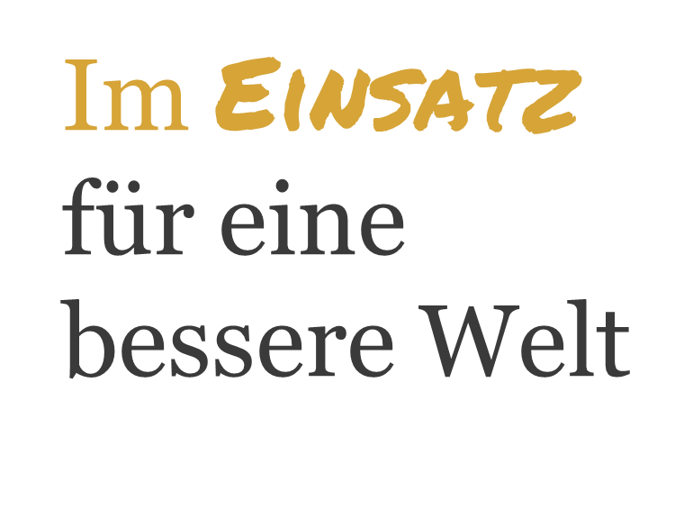
Sternsingen bringt Segen zu Menschen, die unsere Hilfe dringend benötigen.
Zum Beispiel in Nepal.
Niruta auf dem Sternsingen-Plakat ist eine von vielen, die mit den gesammelten Spenden jährlich unterstützt wird.

Slide 3
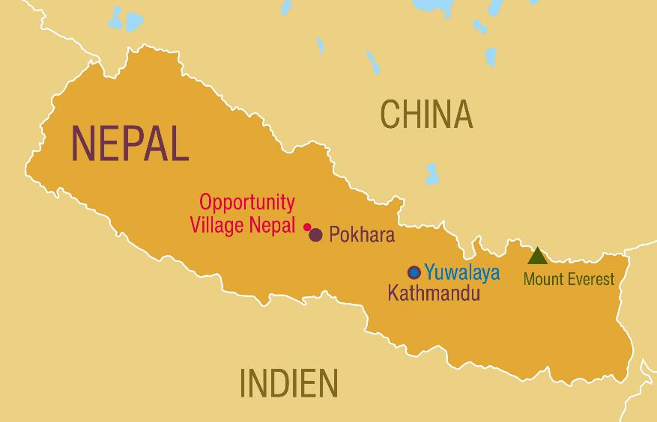
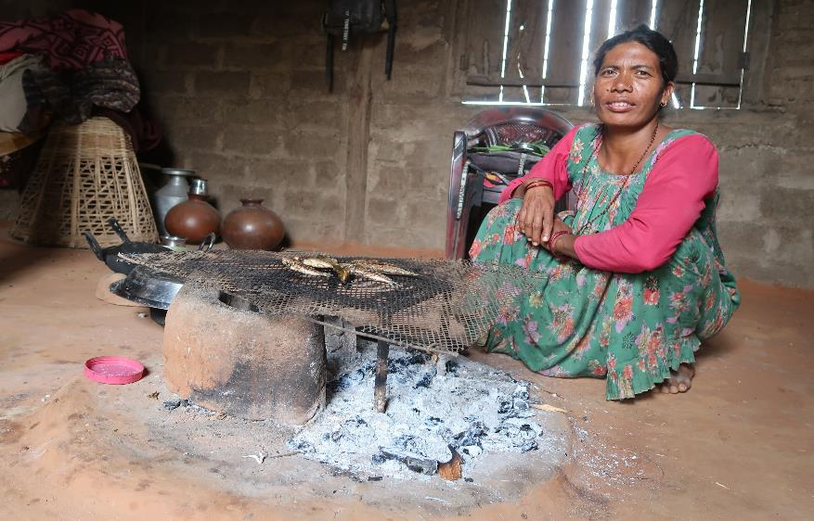

In Nepal lebt fast die Hälfte der Bevölkerung in Armut.
Mangelnde Arbeitsplätze und niedrige Löhne halten viele Menschen in der Armutsspirale gefangen.

Slide 4
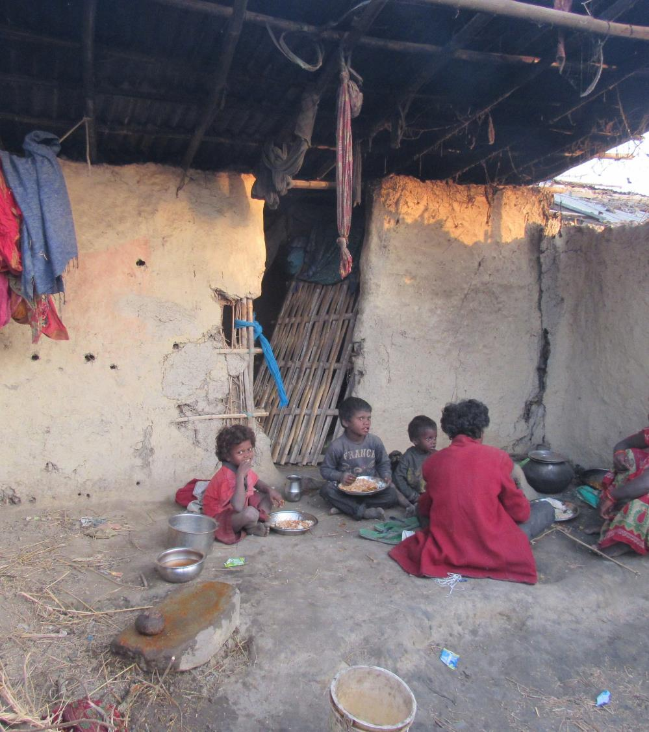
Vielen fehlt der Zugang zu sauberem Wasser und Sanitäreinrichtungen.
Mangelernährung führt zu Krankheiten.
Die Klimakrise verschlimmert die Versorgung mit Lebensmitteln.

Slide 5
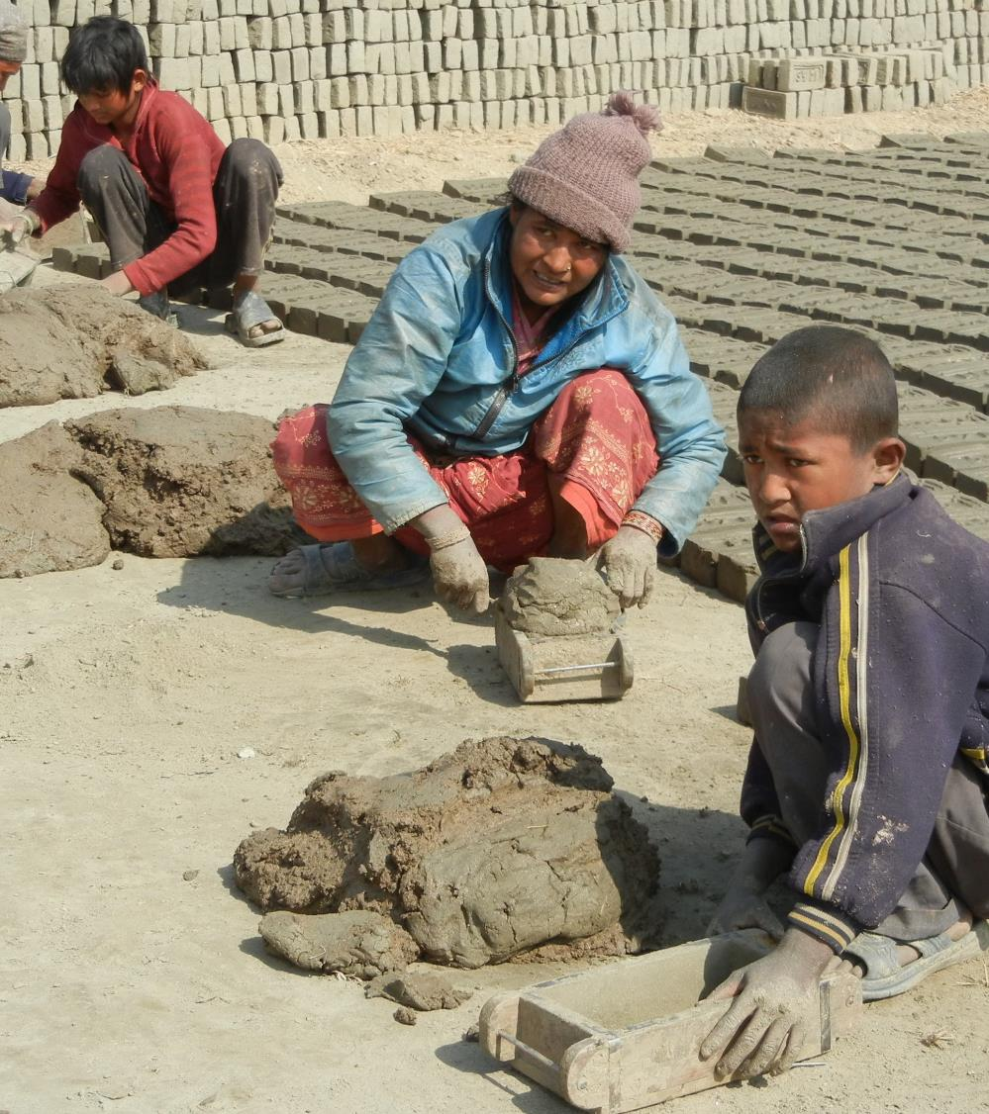
Kinder leiden besonders unter Armut und Ausbeutung.
Viele müssen arbeiten, statt zur Schule zu gehen, zum Beispiel in der Ziegelproduktion, auf Baustellen oder als Hausangestellte.

Slide 6
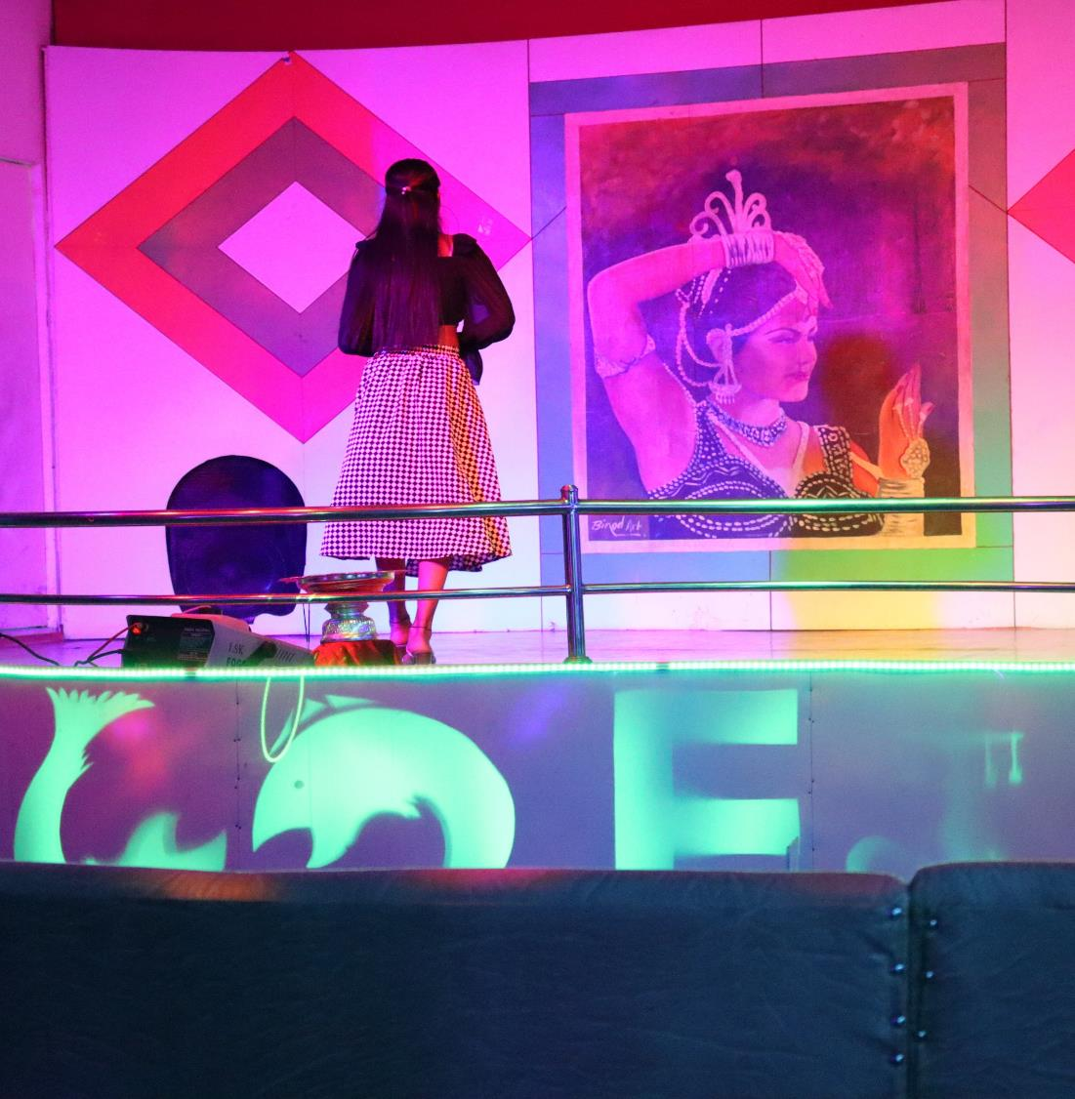
Auch in anderen Berufen, wie in Hotels und Tanzbars, sind Kinder und Jugendliche schutzlos der Ausbeutung und Gewalt ausgesetzt.
Ohne Schulabschluss haben sie keine Chance auf eine bessere Zukunft.

Slide 7
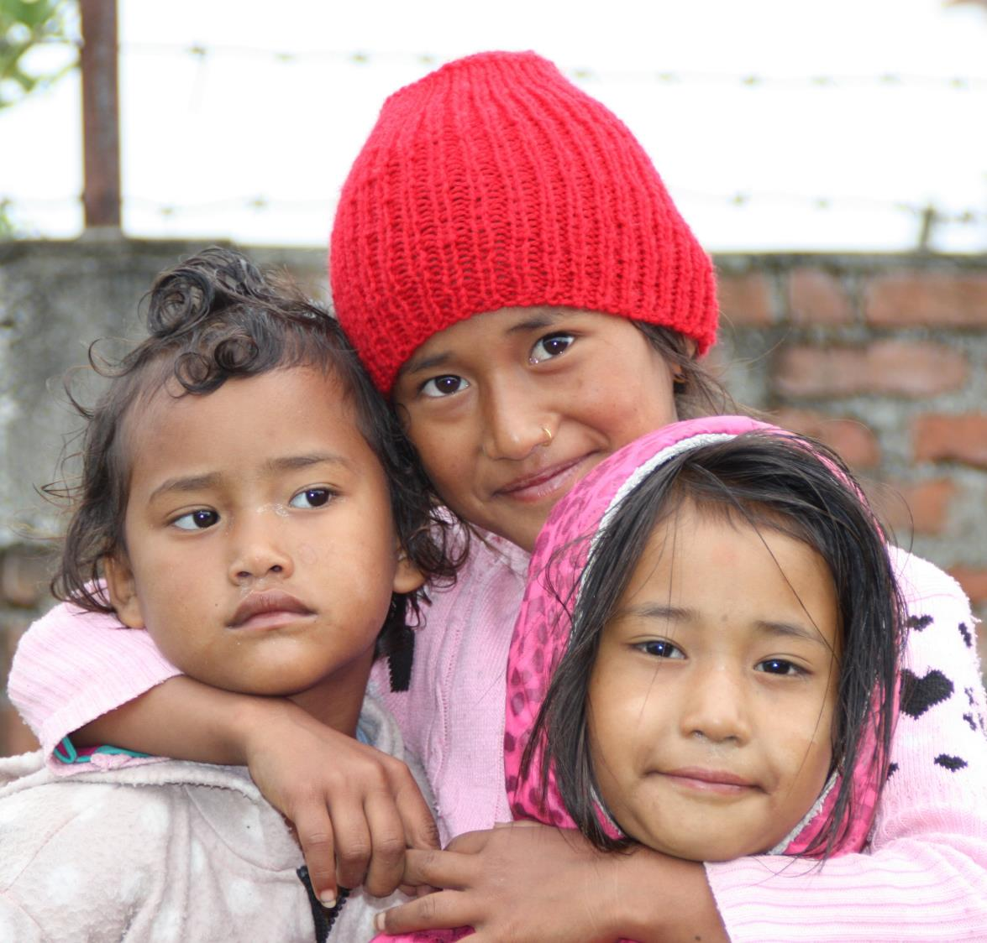
Unser Sternsingen hilft Kindern und Jugendlichen
in Nepal.
Gemeinsam mit den Partner*innen von Yuwalaya und Opportunity Village Nepal unterstützen wir sie tatkräftig.

Slide 8
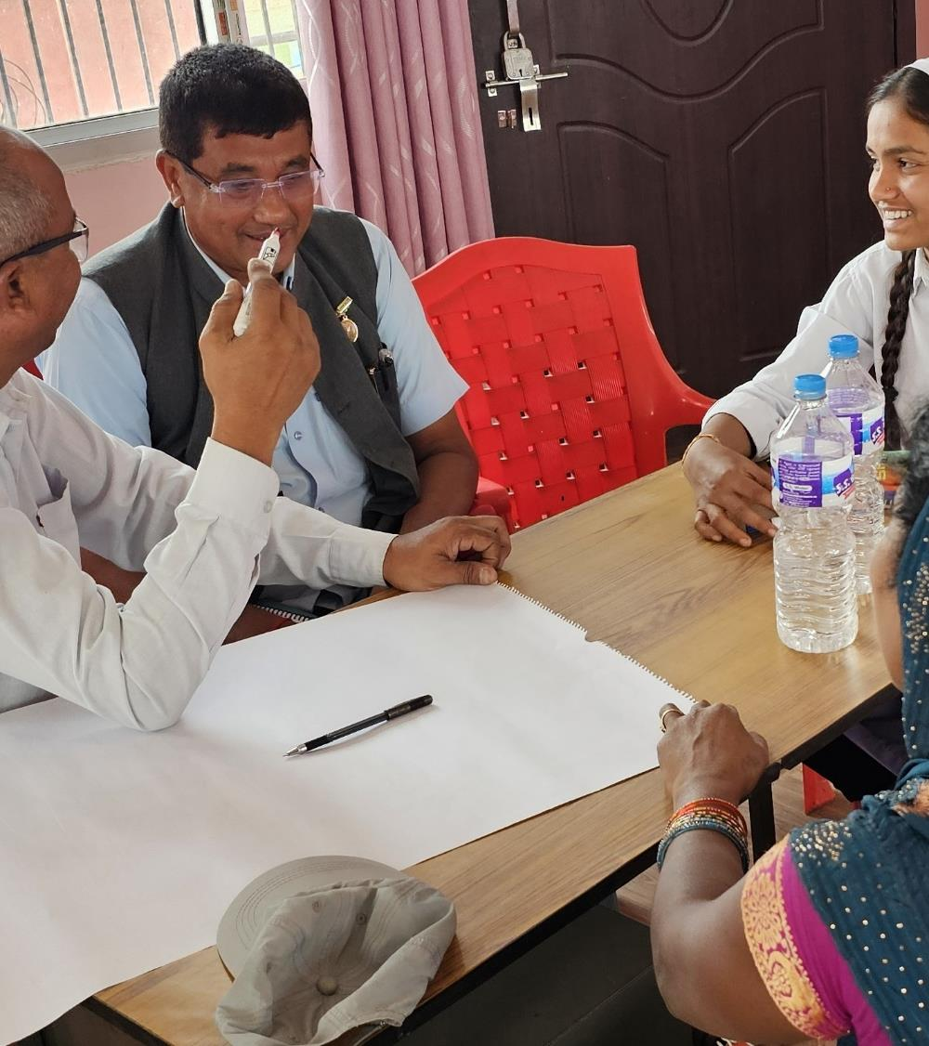
Yuwalaya engagiert sich für Kinderschutz und dafür, dass Schulen sichere Orte für Kinder bleiben.
Eltern werden über die Gefahren von Kinderarbeit und Kinderheirat sowie über die Bedeutung einer gewaltfreien Erziehung aufgeklärt.

Slide 9
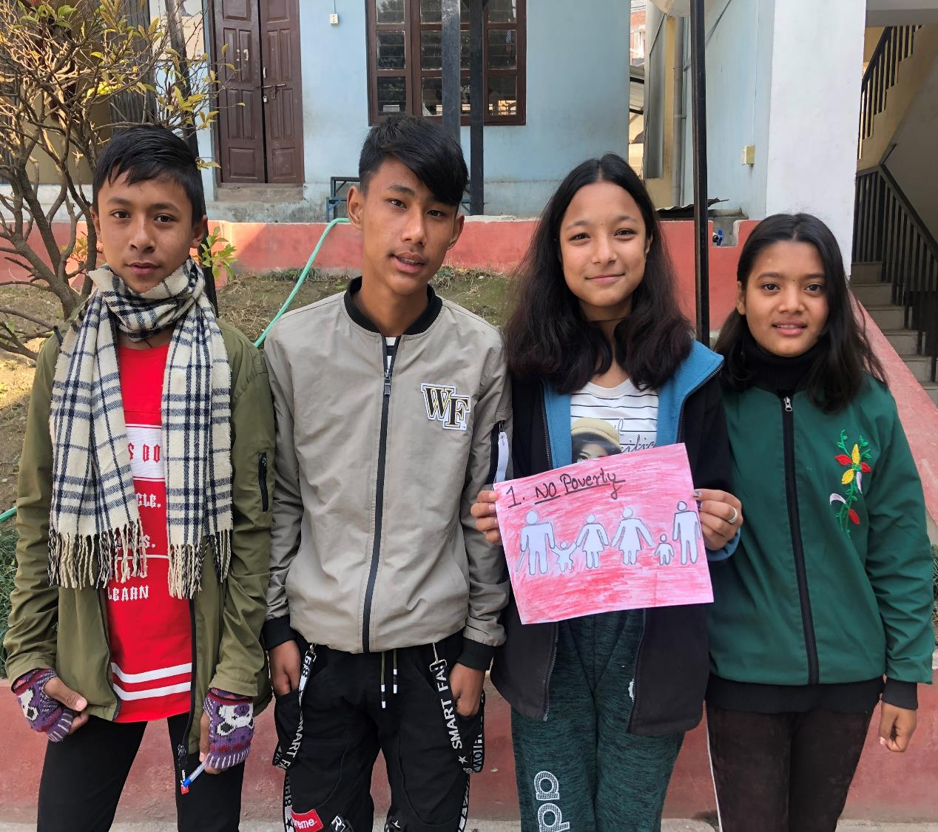
In „Kinderklubs“ befassen sich Kinder selbst mit ihren Rechten.
Sie lernen, sich gegen Gewalt und Ausbeutung zu wehren und entwickeln Perspektiven für ihre Zukunft.

Slide 10
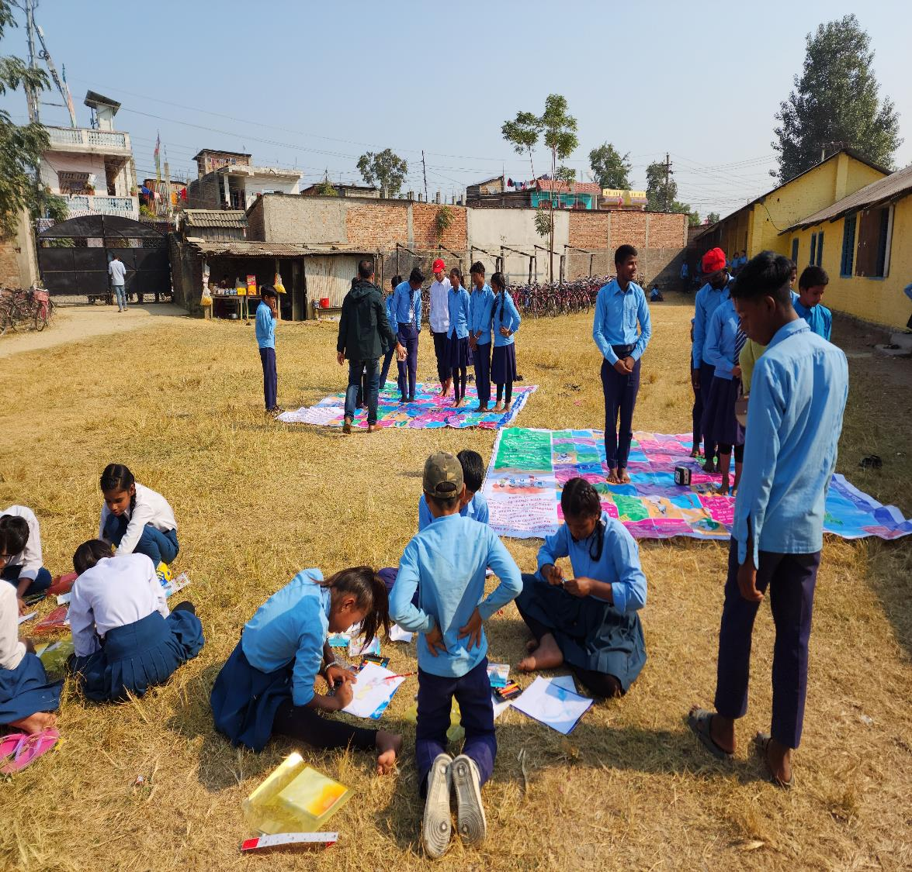
Kinder werden auf kreative Art und Weise ermutigt, ihre Rechte zu wahren.
So entwickeln sie eigene Ideen, um ihre Probleme zu lösen.

Slide 11
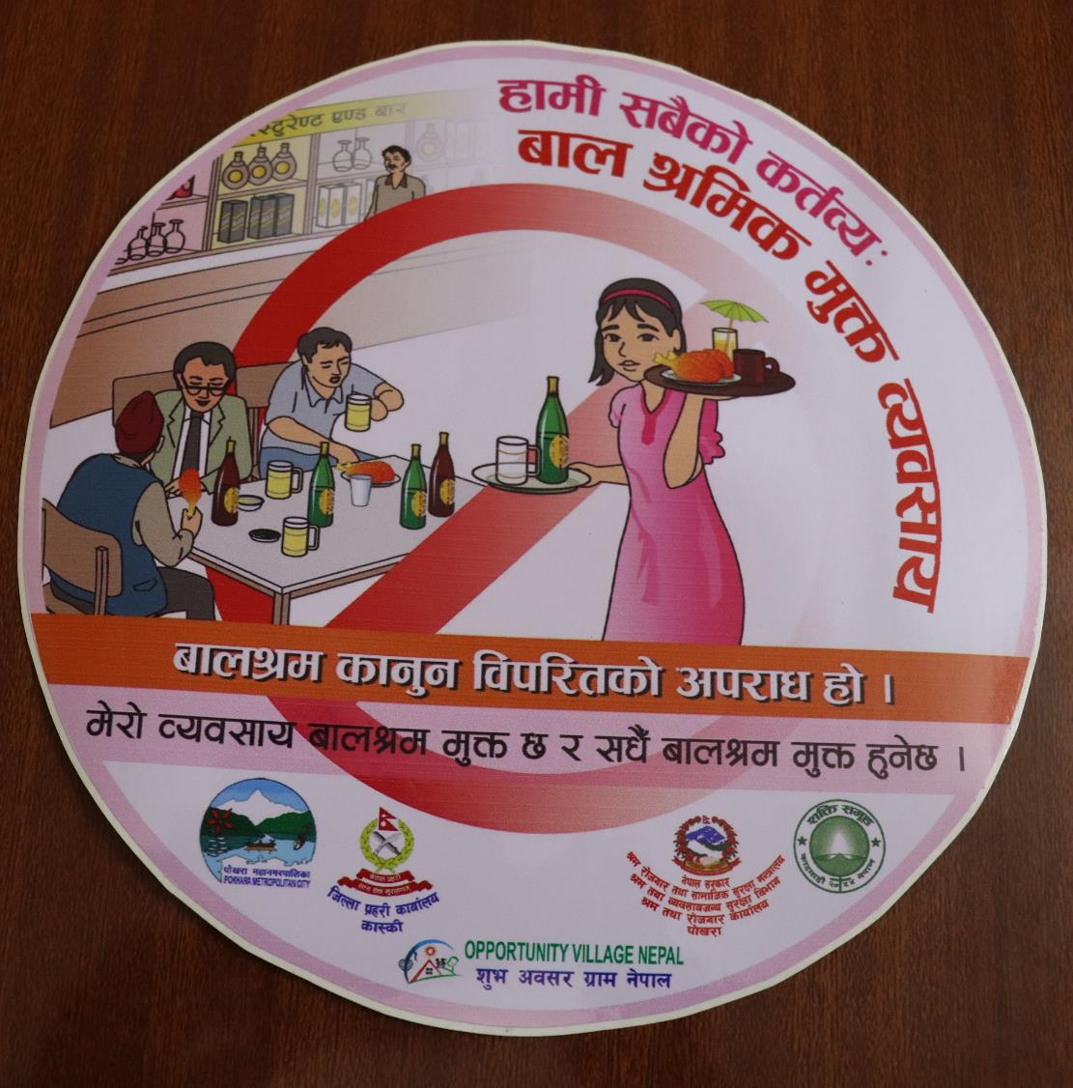
Unsere Partner*innen organisieren lokale Kampagnen zu Kinderrechten:
Zum Recht auf Bildung,
angemessene Ernährung,
Unterkunft und medizinische Versorgung.

Slide 12
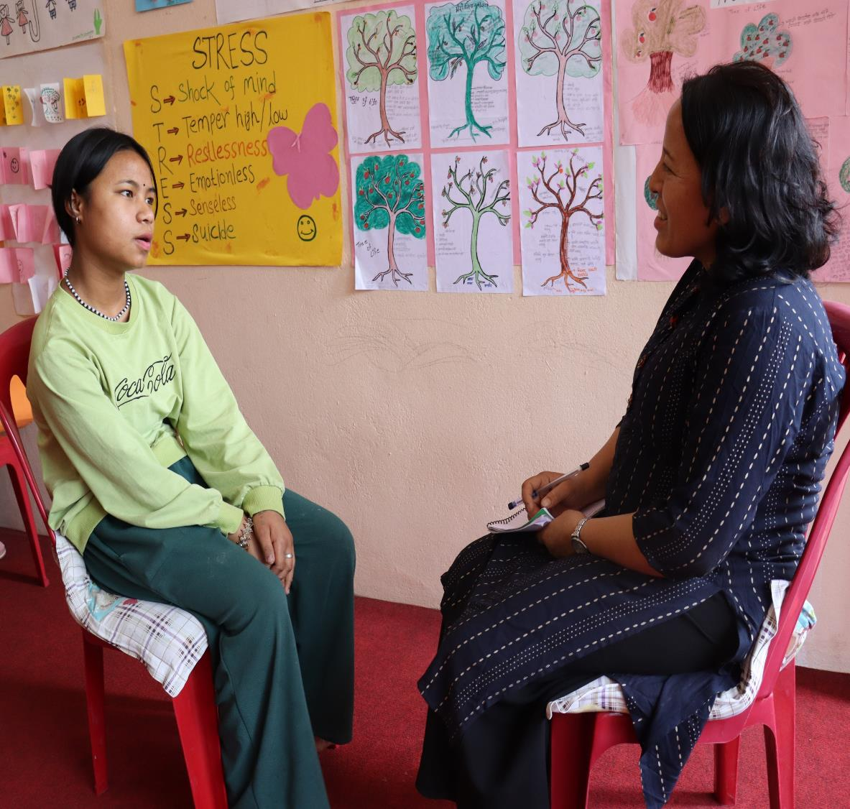
Opportunity Village Nepal
hilft Mädchen und jungen Frauen, die Opfer von Menschenhandel und Ausbeutung sind, mit medizinischer und psychologischer Betreuung.

Slide 13
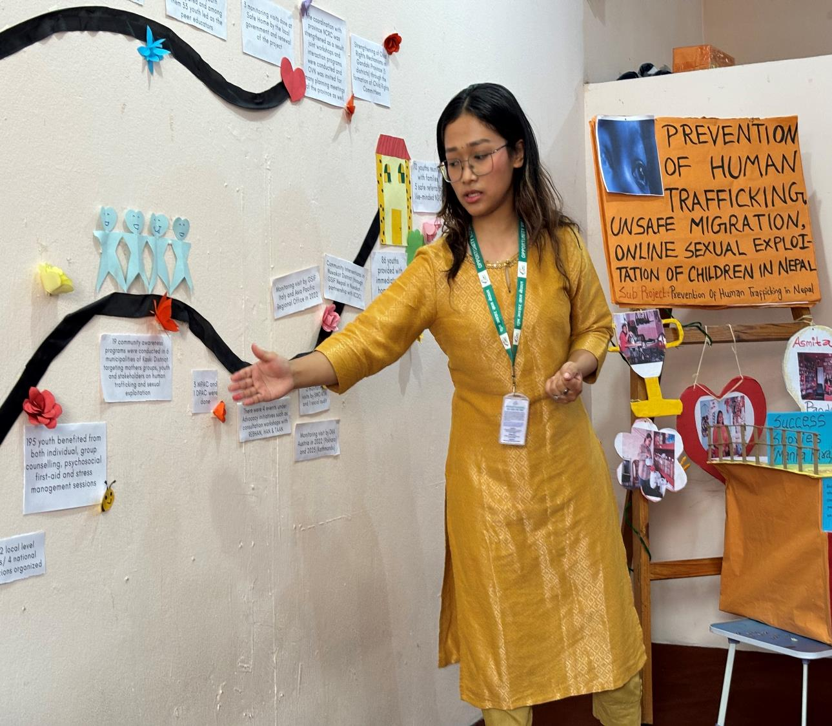
Ein wichtiges Anliegen ist, die Öffentlichkeit gegen Menschenhandel zu mobilisieren.
Straftaten werden den lokalen Behörden gemeldet.

Slide 14
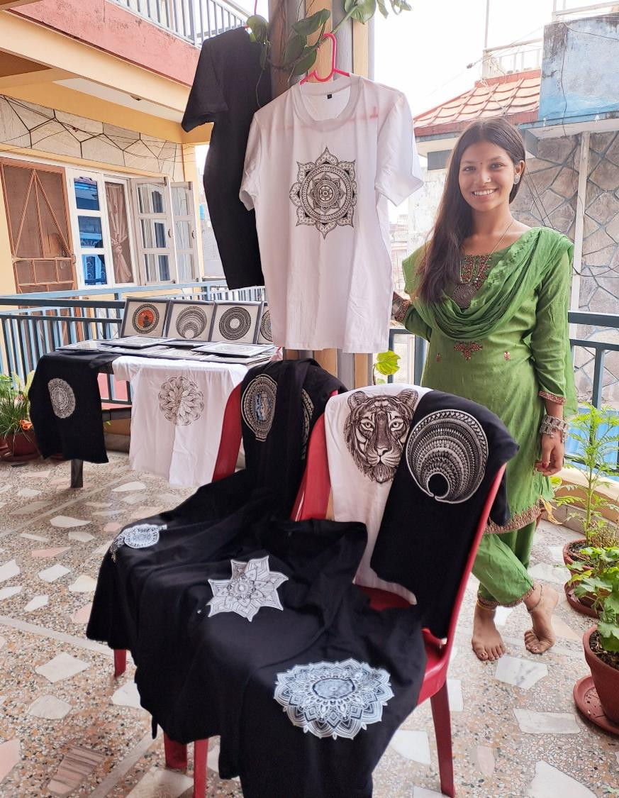
Junge Frauen erhalten Berufsausbildung in Schneiderei, Kosmetik oder Kunsthandwerk.
Niruta verdient jetzt ihren Lebensunterhalt, indem sie T-Shirts mit unterschiedlichen Farben und Mustern gestaltet.

Slide 15
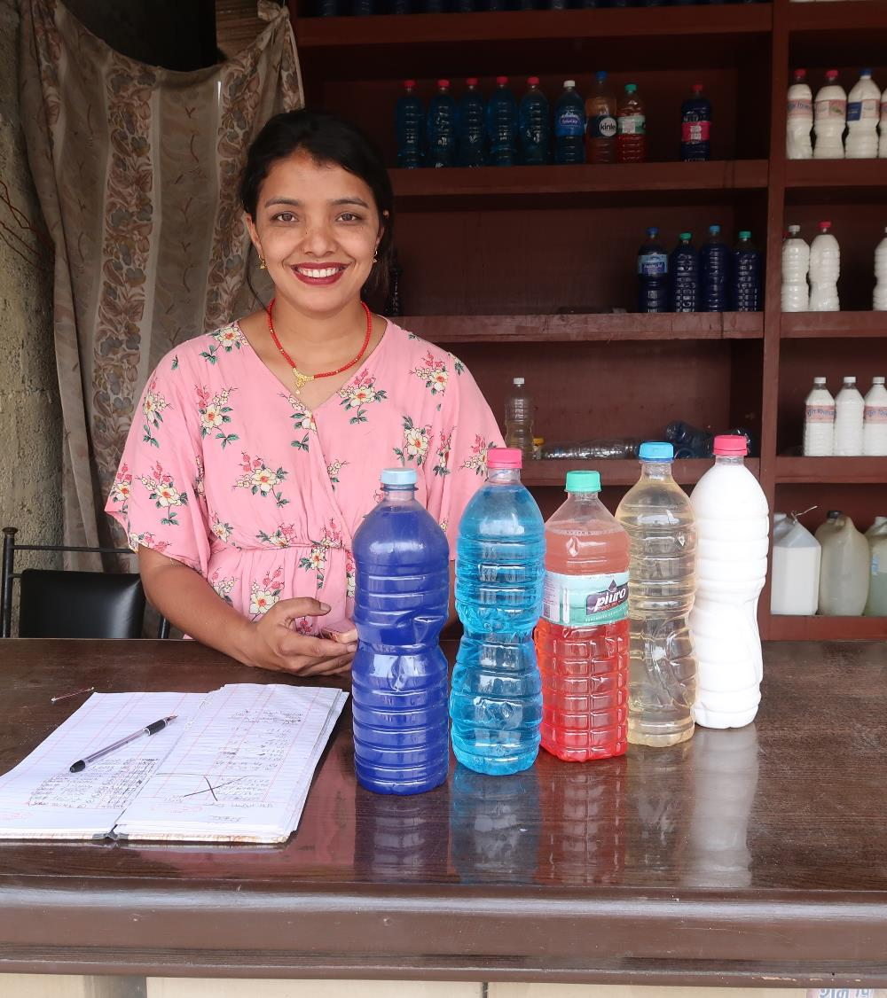
Puspa entwickelte mit Hilfe unserer Projektpartner*innen
eine Geschäftsidee.
Jetzt stellt sie Putzmittel her,
die sie an kleine Geschäfte und Privatpersonen verkauft.

Slide 16
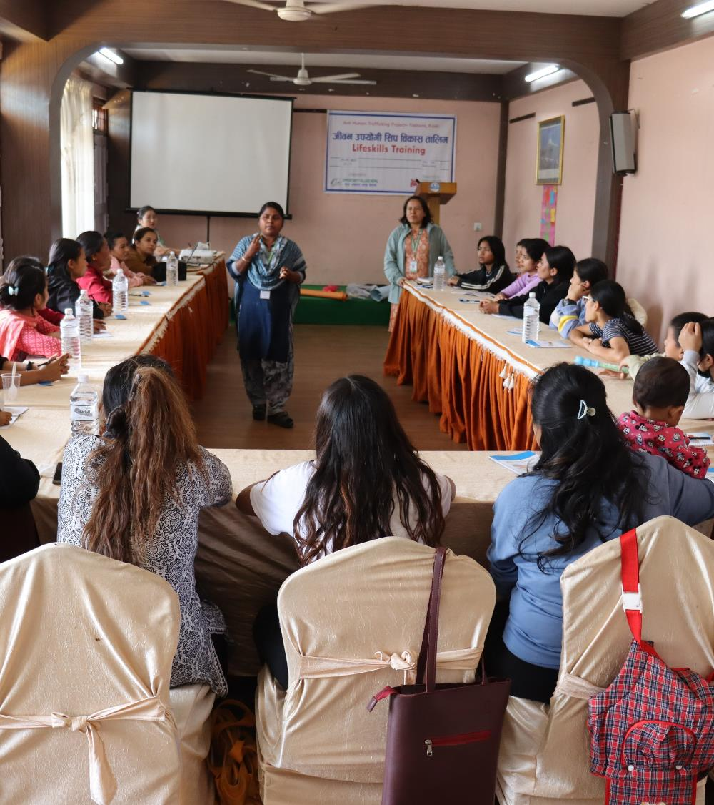
Durch gemeinsame Workshops stärken die jungen Frauen ihr Selbstbewusstsein und fassen neuen Mut, um ein selbständiges Leben in Würde zu führen.

Slide 17
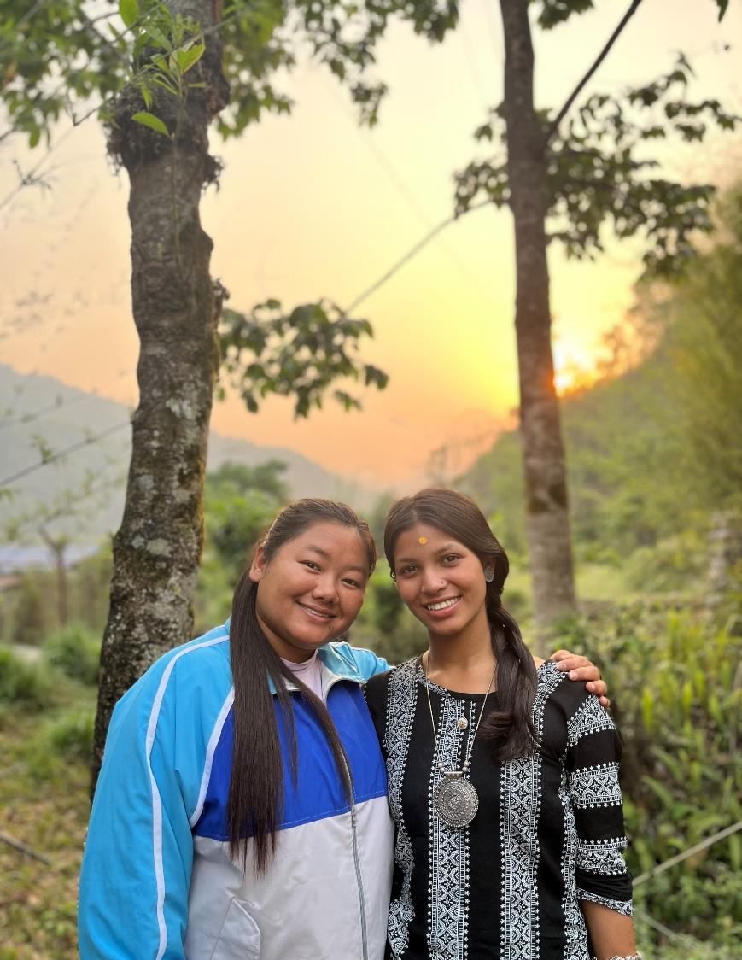
„Wenn wir zusammenarbeiten, können wir eine gerechtere Welt für alle schaffen.
Es ist die Haltung des Herzens, die Veränderungen bewirkt“,
sagt Sr. Anthonia, unsere Projektpartnerin.

Slide 18
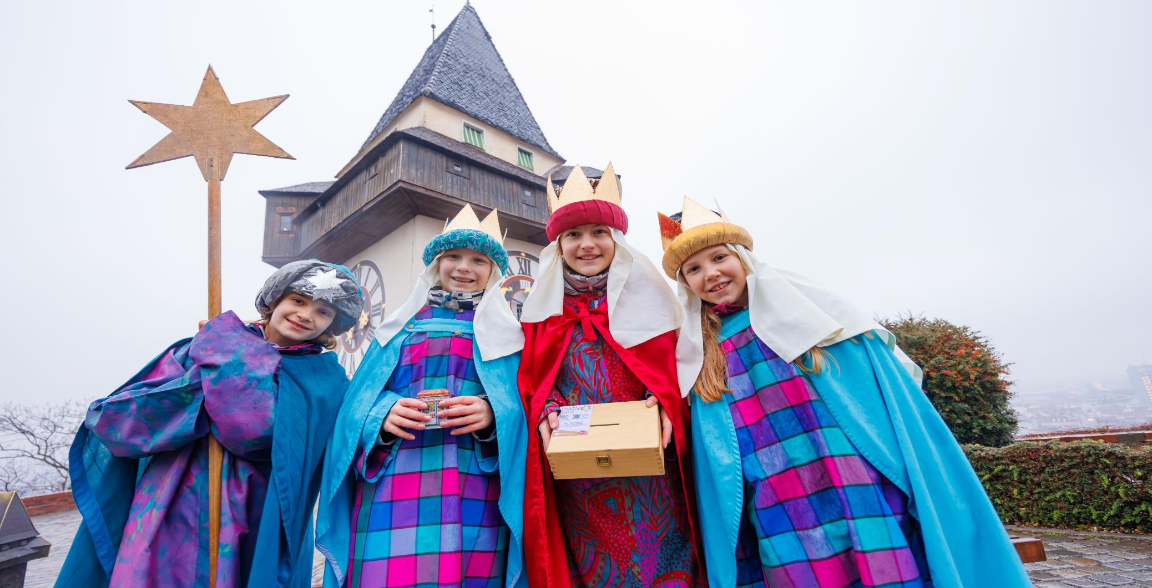

Sternsingen bringt doppelten Segen – zu den Menschen in Österreich und weltweit.
für euren großartigen Einsatz!

